Slide 1
Bài 40. Lực là gì?
Khoa học tự nhiên 6 – Kết nối tri thức với cuộc sống

Slide 2
Lực và sự đẩy, kéo
01

Slide 3
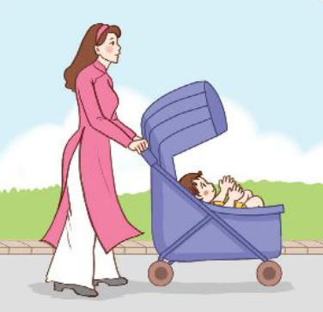
Tác dụng đẩy, kéo của vật này lên vật khác gọi là lực
Khi người mẹ đẩy hoặc kéo xe, ta nói người mẹ tác dụng lực lên xe

Slide 4
Tác dụng của lực
02

Slide 5
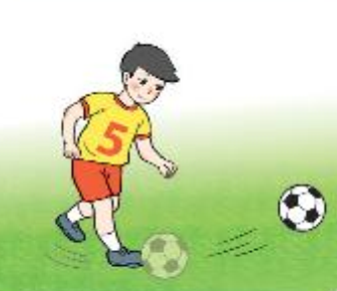
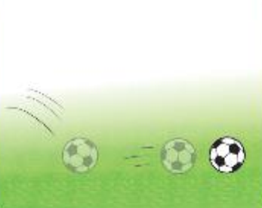
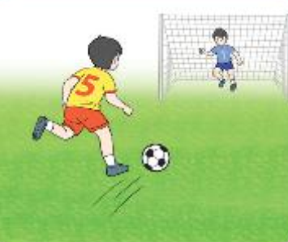
Lực tác dụng lên vật có thể làm thay đổi tốc độ, thay đổi hướng chuyển động, làm vật bị biến dạng
Cầu thủ đá vào quả bóng đang đứng yên, lực của cầu thủ làm quả bóng bắt đầu chuyển động
Quả bóng đang lăn trên sân, lực cản của cỏ làm cho quả bóng chuyển động chậm dần
Quả bóng đang lăn trên sân, cầu thủ chạy lại đá nhẹ vào quả bóng khiến cho quả bóng chuyển động nhanh dần

Slide 6
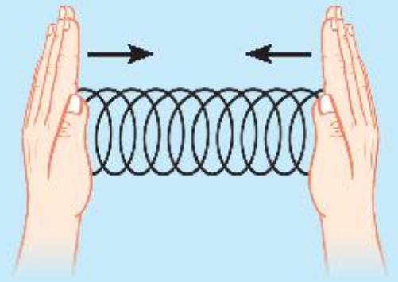
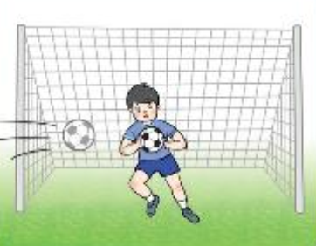
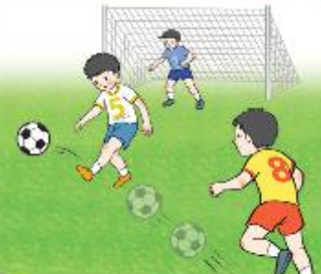
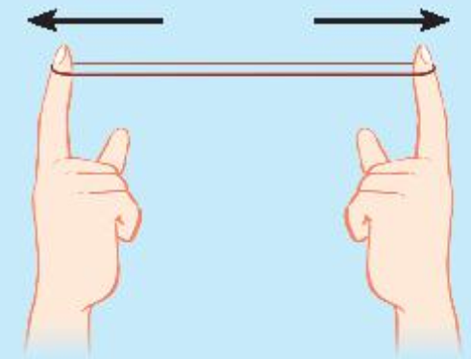
Lực tác dụng lên vật có thể làm thay đổi tốc độ, thay đổi hướng chuyển động, làm vật bị biến dạng
Quả bóng đang bay vào khung thành bị thủ môn bắt được, lực của thủ môn làm quả bóng dừng lại
Quả bóng đang bay về phía khung thành bị một cầu thủ khác đá sang trái, lực của cầu thủ làm quả bóng đổi hướng chuyển động
Khi nén lò xo hoặc kéo dãn dây thun, lực của tay làm cho vật bị biến dạng

Slide 7
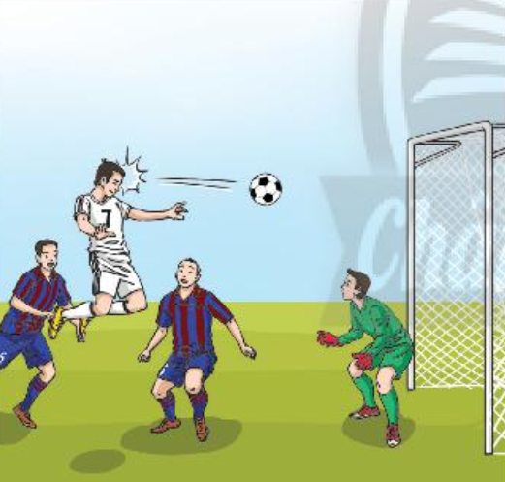
1. Hãy tìm ví dụ về lực làm thay đổi tốc độ, hướng chuyển động, thay đổi hình dạng của vật?
Bài làm
- Cầu thủ đánh đầu tác dụng lực làm đổi hướng chuyển động của quả bóng
- Thuyền giương buồm làm cho gió tác dụng lực lên cánh buồm khiến cho thuyền chuyển động nhanh dần
- Quả bóng tennis tác dụng lực lên mặt vợt làm mặt vợt biến dạng

Slide 8
2. Theo em, lực tác dụng lên vật có thể vừa làm thay đổi chuyển động của vật, vừa làm biến dạng vật không? Nếu có, hãy cho ví dụ?
Bài làm
- Có
- Khi đánh đầu, quả bóng vừa thay đổi tốc độ, vừa đổi hướng chuyển động, vừa bị biến dạng

Slide 9
Lực tiếp xúc và lực không tiếp xúc
03

Slide 10
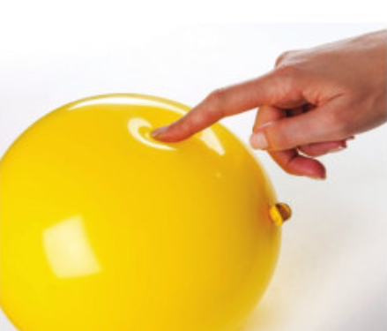
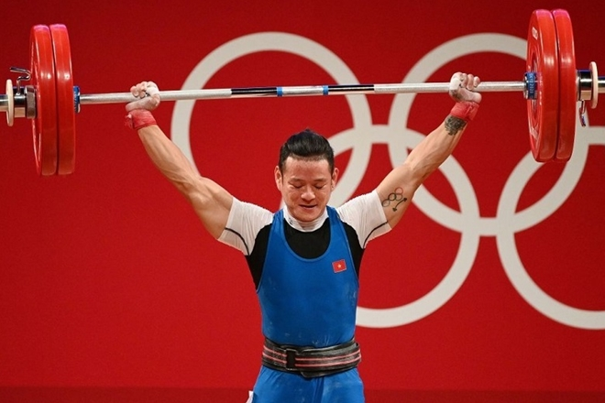
Lực tiếp xúc là lực xuất hiện khi vật gây ra lực tiếp xúc với vật chịu tác dụng của lực
Lực của ngón tay tác dụng lên quả bóng được gọi là lực tiếp xúc
Lực mà tay người nâng quả tạ được gọi là lực tiếp xúc

Slide 11
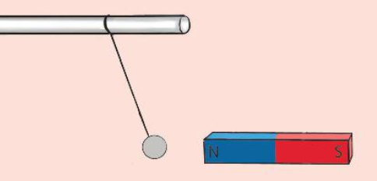
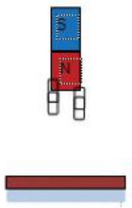
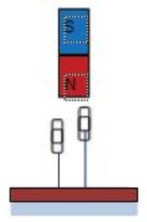
Lực không tiếp xúc xuất hiện khi vật gây ra lực không tiếp xúc với vật chịu tác dụng của lực
Lực hút của nam châm tác dụng lên bi sắt
Lực của nam châm tác dụng lên kẹp giấy

Slide 12
3. Trong các lực ở hình dưới, lực nào là lực tiếp xúc, lực nào là lực không tiếp xúc?
Bài làm
- Lực tiếp xúc: hình c, d
- Lực không tiếp xúc: hình a, b

Slide 13
MANY THANKS!

